Slide 1
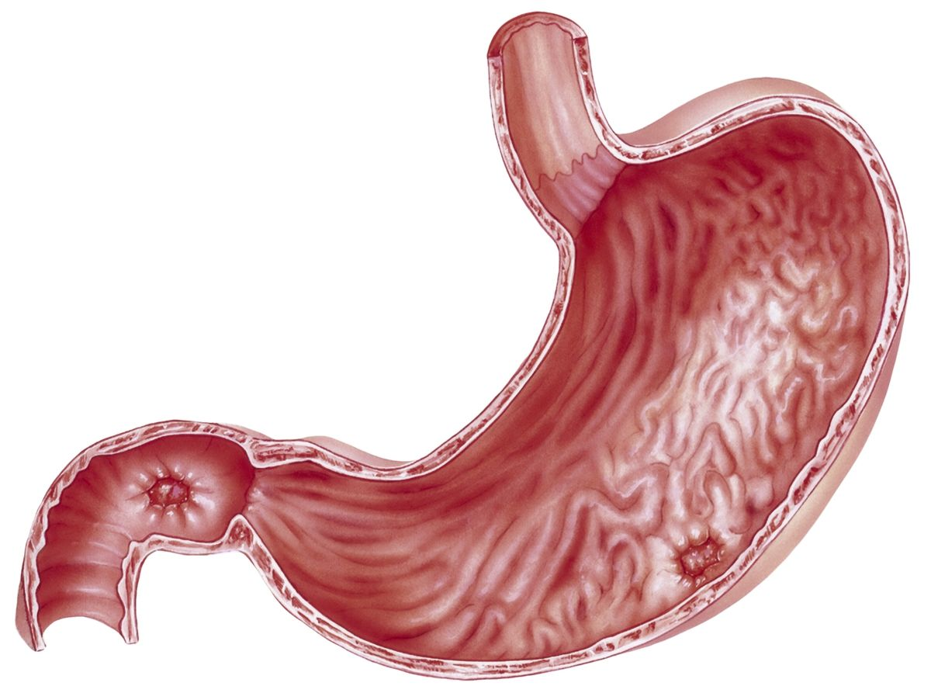
ГОСУДАРСТВЕННОЕ БЮДЖЕТНОЕ ПРОФЕССИОНАЛЬНОЕ ОБРАЗОВАТЕЛЬНОЕ УЧРЕЖДЕНИЕ
КУРГАНСКИЙ БАЗОВЫЙ МЕДИЦИНСКИЙ КОЛЛЕДЖ
ДИАГНОСТИКА И ЛЕЧЕНИЕ ЗАБОЛЕВАНИЙ ОРГАНОВ ПИЩЕВАРЕНИЯ: ОСТРЫЙ И ХРОНИЧЕСКИЙ ГАСТРИТ, ЯЗВЕННАЯ БОЛЕЗНЬ ЖЕЛУДКА И ДВЕНАДЦАТИПЕРСТНОЙ КИШКИ

Slide 2
План:
Острый и хронический гастрит, язвенная болезнь желудка и двенадцатиперстной кишки - определение, этиология, патогенез, классификация, клиническая картина заболеваний, дифференциальная диагностика, осложнения, исходы.
Методы лабораторного, инструментального исследования.
Принципы немедикаментозного и медикаментозного лечения.
Показания к оказанию специализированной медицинской помощи в стационарных условиях.

Slide 3
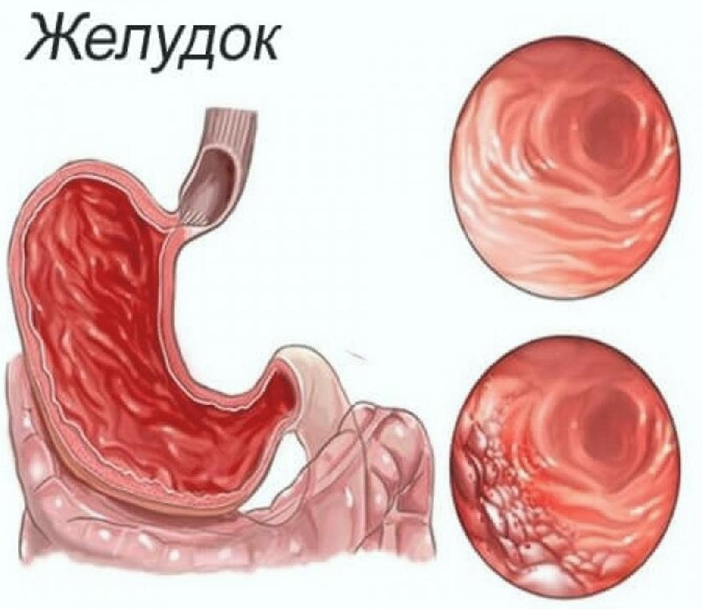
Острый гастрит
это воспалительное повреждение слизистой оболочки желудка, которое сопровождается нарушением моторики и секреции
Этиология:
инфекционные гастриты (вызваны инфекцией Helicobacter pylori);
неинфекционные гастриты: (аутоиммунный гастрит; алкогольный гастрит; постгастрорезекционный гастрит; гастрит, обусловленный приёмом НПВС; гастрит, обусловленный химическими агентами)

Slide 4
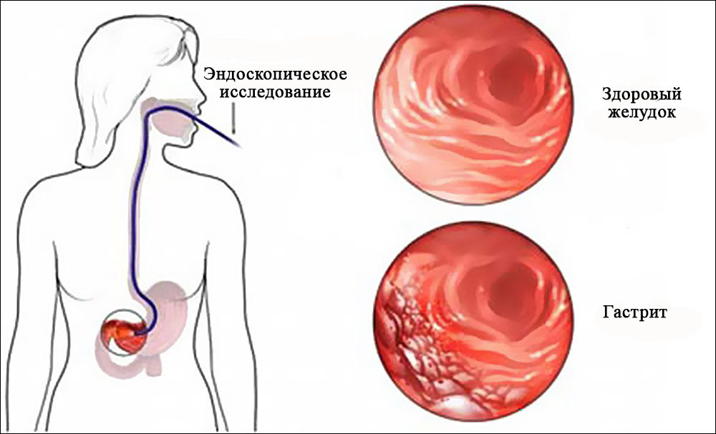
Патогенез
Проявлениями гастрита являются повреждение поверхностного эпителия и железистого аппарата слизистой оболочки желудка, развитие в ней воспалительных изменений. Воспалительный процесс может ограничиваться поверхностным эпителием слизистой оболочки или распространяться на всю толщу слизистой оболочки и даже мышечный слой стенки желудка.

Slide 5
Классификация острых гастритов:
1.Простой (катаральный) гастрит, основными причинами которого: алиментарные, медикаментозные, аллергические, инфекционные или гематогенные, приводящие к быстрому повреждению слизистой оболочки желудка.
2.Коррозивный гастрит, развивающийся вследствие поступления в желудок различных химических веществ (щелочи, кислоты, соли тяжелых металлов и др.).
3.Флегмонозный гастрит - это редкая форма острого гастрита, возникающая вследствие патологического воздействия инфекции (стафилококк, стрептококк, пневмококк, протей и др.), при раке желудка, травмах живота.
4.Стрессовый острый гастрит, возникающий при дыхательной недостаточности, требующей проведения искусственной вентиляции легких; травмах центральной нервной системы, тяжелых операциях и травмах, ожогах, сепсисе.

Slide 6
Клиническая картина
- симптомы появляются обычно через 4—8 часов после погрешности в диете или воздействия другого этиологического фактора;
- жалобы на потерю аппетита, чувство тяжести и полноты в эпигастральной области, тошноту, слабость, иногда понос;
- кожные покровы бледные, язык обложен беловато-серым налетом, слюнотечение или сухость во рту;
- при пальпации отмечается болезненность в эпигастральной области. Пульс м.б. частый, АД несколько снижено;
- возможно повышение температуры тела.

Slide 7
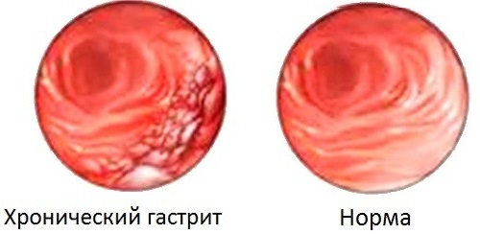
Хронический гастрит
это длительно протекающее рецидивирующее воспалительное поражение слизистой оболочки желудка, протекающее с её структурной перестройкой и нарушением функций желудка: секреторной, моторной и инкреторной.

Slide 8
Этиология:
Экзогенные факторы
наиболее существенный — заражённость желудка Helicobacter pylori
вредные привычки: алкоголизм и курение;
длительный приём лекарств, раздражающих слизистую оболочку желудка;
воздействие на слизистую радиации и химических веществ;
паразитарные инвазии (описторхоз, лямблиоз и т. п.);
хронический стресс.
Эндогенные факторы
генетическая предрасположенность;
дуоденогастральный рефлюкс;
аутоиммунные процессы, повреждающие клетки желудка
гипоксемия;
хронические инфекционные заболевания;
нарушения обмена веществ;
недостаток витаминов;

Slide 9
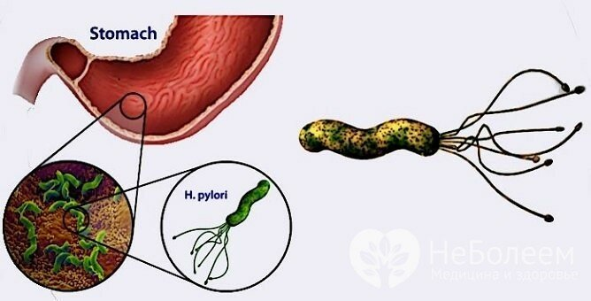
Патогенез
Повреждающее действие на слизистую оболочку желудка хеликобактера или других этиологических факторов приводит к нарушению процессов регенерации слизистой, и изменениям регуляции желудочной секреции, иммунологическим нарушениям (появление аутоантител к клеткам слизистой оболочки, которые наиболее характерны для аутоиммунного атрофического гастрита).

Slide 10
Классификация
По этиологии: ассоциированный с хеликобактериями пилорическими (HP); аутоиммунный; особая форма (эозинофильный, гранулематозный).
2) По топографической характеристике: пангастрит (распространенный); антральный (пилородуоденит); фундальный (тела желудка).
3) По степени выраженности морфологических проявлений: отсутствие изменений; плоский эрозивный; атрофический; гиперпластический.
4) По состоянию секреторной функции: с сохраненной (или нормальной), увеличенной (повышенной) секрецией, с секретной недостаточностью.
5) По клинической картине: ремиссии, обострения.

Slide 11
Клиническая картина
Различают 3 типа хронического гастрита: А, В, С.
1. Тип А - фундальный (аутоиммунный), атрофический, гастрит с секреторной недостаточностью встречается преимущественно у людей зрелого и пожилого возраста
- Заболевание проявляется чувством тяжести и тупыми распирающими болями в эпигастральной области, тошнотой, резко сниженным аппетитом.
- Пациенты ощущают неприятный вкус во рту, отрыжку с запахом тухлого яйца, урчание и вздутие живота, м.б. поносы. Плохая переносимость молока.
- Язык обложен беловато-серым налетом. Масса тела снижена, кожа бледная, сухая, заеды у углов рта.
- Возможны приступы демпинг - синдрома (ускоренное перемещении содержимого желудка в кишечник без надлежащего переваривания): слабость, потливость, сердцебиение, головокружение после еды.
- Часто присоединяются симптомы хронического холецистита, панкреатита, гепатита, энтероколита.

Slide 12
Клиническая картина
2. Тип В - антральный гастрит преимущественно ассоциирован с хеликобактером пилорическим, гипертрофический, с нормальной или увеличенной желудочной секрецией. Встречается в основном у молодых людей, часто имеет язвенноподобное течение.
- Пациенты жалуются на изжогу, отрыжку кислым, чувство давления, жжения в эпигастральной области, запоры, иногда рвоту.
- Боли появляются через 1—1,5 часа после еды, иногда «голодные», ночные боли, стихающие после приема пищи.
- Диспепсические расстройства появляются в период обострения болезни, после погрешности в диете, употребления алкогольных напитков, нарушения режима питания. Аппетит снижается в период обострения
Язык обложен, болезненность в эпигастральной области.
3. Тип С - рефлюкс-гастрит развивается, если происходит забрасывание содержимого из двенадцатиперстной кишки в желудок. Главный симптом – сильная боль в эпигастральной области, м.б. рвота с примесью желчи.

Slide 13
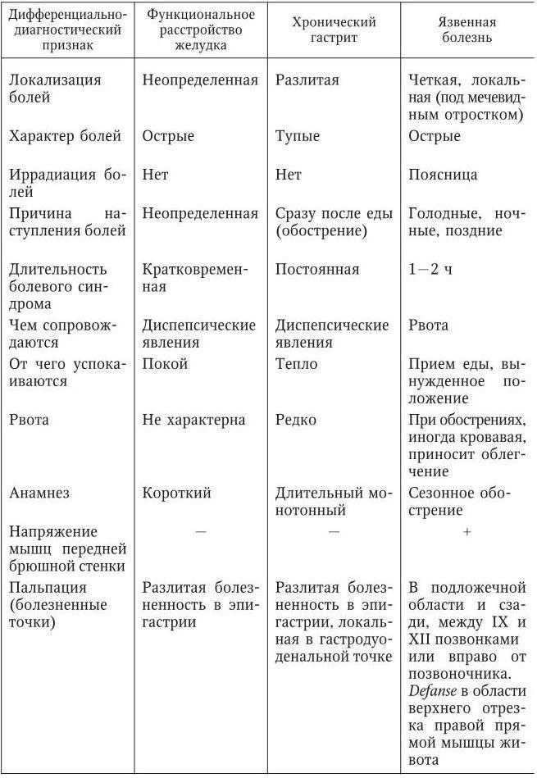
Дифференциальная диагностика

Slide 14
Осложнения
1. Желудочное кровотечение (ассоциированный с Helicobacter pylori).
2. Язвенная болезнь желудка и 12-перстной кишки (ассоциированная с Helicobacter pylori).
3. Рак желудка (ассоциированный с Helicobacter pylori и аутоиммунный).
4. Мегалобластная анемия (аутоиммунный).
Исход
Исход гастрита зависит от формы заболевания — острого или хронического. Острый гастрит обычно имеет благоприятный исход при своевременном лечении, хронический — рецидивирующее течение с периодами обострений и ремиссий.
При своевременной и правильной терапии острый катаральный гастрит обычно завершается выздоровлением через 3–4 дня.
Хроническое воспаление обычно приводит к дегенерации слизистой оболочки желудка: изменяется её структура, атрофируются клеточные элементы, появляются язвы.

Slide 15
Методы лабораторного, инструментального исследования
1) Тесты на выявление хеликобактерной инфекции - анализ крови на антитела к хеликобактер пилори, анализ кала способом ПЦР, уреазный дыхательный тест.
2) Цитологическое исследование (биопсия слизистой, мазок – отпечаток слизистой) для выявления хеликобактера и исключения малигнизации.
3) ОАК – признаки мегалобластной анемии.
4) Кал на скрытую кровь.
5) Желудочное зондирование - определяют уровень кислотности желудочного сока (pH-метрия).
6) ФЭГДС дает представление о локализации воспаления, его выраженности и глубине.
7) УЗИ органов брюшной полости.

Slide 16
Принципы немедикаментозного и медикаментозного лечения о. гастрита
Немедикаментозное лечение:
В первые 12-24 часа показано голодание, затем назначается щадящая диета.
При пищевых или химических отравлениях показано промывание желудка.
Отказ от приема раздражающих желудок ЛС, курения и алкоголя.
2. Медикаментозное лечение:
Для лечение бактериальных гастритов применяют антибиотики широкого спектра действия: пефлоксацин 400 мг\сут, ципрофлоксацин 500 мг\сут в течении 5-10 дней.
Для устранения синдрома желудочной диспепсии применяют:
М-холинолитики: платифиллин 1 мл п\к, бускопан 10 мг 3 р\сут per os
Миотропные спазмолитики: папаверин 200мг 3 р\с, дротаверин(но-шпа) 40 мг 2 р\с, дюспаталин 200 мг 2 р\с
Пролонгированные антациды: гастал, маалокс, гевискон.
При рвоте – прокинетики: церукал, реглан, мотилиум.

Slide 17
Принципы немедикаментозного и медикаментозного лечения хр. гастрита
Немедикаментозное лечение:
При повышенной кислотности диета №1, при гипоацидном гастрите - диета №2.
2. Медикаментозное лечение:
В случае гипоацидного гстрита назначают препараты, усиливающие секрецию соляной кислоты в желудке: пантоглюцид, абомин, насойка полыни и тд. Рекомендуют употреблять хлоридные или хлоридно-карбонатные натриевые минеральные воды до еды.
При гиперацидном гастрите
Назначают препараты, снижающие кислотность:
антациды: альмагель, гастал, маалокс
Блокаторы Н2 – рецепторов гистамина: ранитидин, фамотидин.
ИПП: омепразол, лансопразол, рабепразол.
Антибактериальная терапия ( в случае подтверждения H.pylori). Для лечения разработаны терапевтические схемы, включающие 1,2 или 3 антибактериальных препарата, антисекреторные средства и препараты висмута. Контроль за эрадикацией(уничтожением) H. pylori осуществляется через 2-6 недель после проведенного лечения.

Slide 18
Принципы медикаментозного лечения хр. гастрита
Схема эрактильного лечения 1:
Омепразол (20 мг 2 р\д) или рабепразол (20 мг 2 р\д) или лансопразол (30 мг 2 р\д) + Кларитромицин (500 мг 2р\д) + Амоксициллин (1000 мг 2 р\с)
Схема эрактильного лечения 2:
один из приведенных в схеме 1 блокаторов водного насоса + Кларитромицин (500 мг 2р\д) +
Метронидазол (500 мг 2 р\с) или тинидазол (500 мг 2 р\с)
При неэффективности данных антихеликобюакторных схем в течении минимум 7 дней применяют квадротерапию, или четырехкомпонентную схему, куда помимо ингибиторов водного насоса и метронидазола в прежних дозах входят коллоидный субцитрат висмута по 120 мг 4р\сут и тетрациклин 500 мг 4 р\с.

Slide 19
Принципы медикаментозного лечения хр. гастрита
Гастропротекторы – к ним относятся препараты висмута – де-нол, обладающий обвалакивающим и вяжущим свойством, препарат – вентер(сукральфат), использующий в терапии эрозивного гастрита. Обладает способностью к адсорбции, антацидным эффектом и противоязвенным действием.
Прокинетики(улучшают моторику желудка): метоклопромид, домперидон.
Ферментные препараты(улучшают ферментирование и переваривание пищи): панкреатин, мезим-форте, креон.
3. Физиотерапевтическое лечение.
Показано после стихания острых симптомов и в период ремиссии. Например: электрофорез, фонофорез.

Slide 20
Показания к оказанию специализированной медицинской помощи в стационарных условиях
Большинство пациентов с гастритом подлежат наблюдению и лечению в амбулаторных условиях.
Показаниями к плановой госпитализации пациентов с гастритом и дуоденитом служат необходимость проведения дифференциального диагноза при редких формах гастрита (эозинофильный, гранулематозный и др.), выраженная анемия при аутоиммунном гастрите, выраженная клиническая картина заболевания при эрозивном гастрите, необходимость проведения эрадикационной терапии H.pylori под непосредственным врачебным контролем, необходимость выполнения эндоскопической резекции аденомы и раннего рака желудка.
Продолжительность стационарного лечения пациентов с обострением гастрита должна составлять 16 дней.
Показанием к экстренной госпитализации является наличие признаков острого желудочно-кишечного кровотечения у пациента с подозрением на эрозивный гастрит и/или дуоденит.

Slide 21
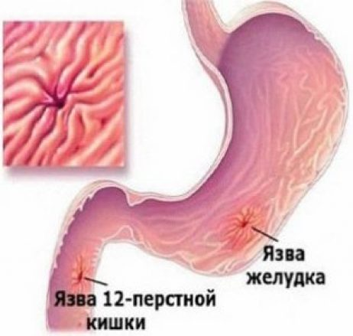
Язвенная болезнь желудка и двенадцатиперстной кишки
это заболевание, при котором на слизистой оболочке и в мышечном слое желудка, а также в верхних отделах двенадцатиперстной кишки образуются дефекты — язвы.

Slide 22
Этиология:
1.H.pylori
2.Лекарственно –индуцированные язвы (НПВС, стероиды)
3.Возможно влияние следующих механизмов: повреждение слизисто-бикарбонатного барьера, недостаточное кровоснабжение слизистой оболочки желудка, а так же кислота и пепсин как факторы агрессии. Дуодено-гастральный рефлюкс желчи также может повреждать слизистую оболочку желудка.
Факторы риска:
курение,
злоупотребление алкоголем,
частое употребление острой и обжигающей пищи,
отягощённая наследственность — язвенная болезнь у кровных родственников.

Slide 23
Патогенез
Появлению язвенной болезни способствует нарушение баланса защитных факторов слизистой оболочки желудка и ДПК (кровоток через слизистую оболочку, секреция слизи и панкреатического сока, регенерация покровного эпителия) и факторами агрессии желудочного сока (пепсин, соляная кислота, желчные кислоты).
2. Язва чаще имеет округлую форму, ее размеры могут быть различными (в желудке обычно 0,5—1—2 см в диаметре, в ДПК от нескольких мм до 1 см). При заживлении язвы возникает рубец. Если язва была множественная, рубцы деформируют желудок, луковицу двенадцатиперстной кишки.

Slide 24
Классификация
1) По локализации:
- ЯБ желудка (кардиального и субкардиального отдела, тела и дна желудка, пилорического отдела);
- ЯБ ДПК (луковичная и постбульбарная)
2) По клинической форме:
- острая (впервые выявленная)
- хроническая.
3) По фазе:
- ремиссия,
- обострения (рецидив),
- неполной ремиссии или затухающего обострения.
4) По течению:
- латентное (без выраженной клиники),
- легкое (с редкими рецидивами),
- среднетяжело (1-2 обострения в течение года),
- тяжелое (с регулярными обострениями до 3-х и более раз в год).

Slide 25
Клиническая картина
1) Боль - локализуется в эпигастральной или пилородуоденальной области.
Боль характеризуется ритмичностью (связь с приемом пищи):
- возникает через 0,5-1 ч (ранние боли) или через 2-3 ч (поздние боли) после приема пищи. М.б. ночные боли (интенсивные, исчезают после приема пищи (молока, сухарь) или нескольких глотков воды).
- ранние боли характерны для высоко расположенных язв (кардиальный, субкардиальный отделы), поздние и «голодные» боли более типичны для язв привратника и ДПК
Боли при язвенной болезни характеризуются периодичностью:
- суточная периодичность — усиление болей во вторую половину дня, пациенты стараются не ужинать.
- сезонная периодичность — усиление болей в осенне-зимние и весенние месяцы.
- периоды болей сменяются безболевыми периодами, продолжительность которых колеблется от нескольких месяцев до нескольких лет.
У некоторых пациентов болевой синдром может отсутствовать. Это немые, или скрыто протекающие, язвы, которые выявляются в период осложнений.

Slide 26
Клиническая картина
2) Изжога — предшествует или сочетается с болевым синдромом.
3) Отрыжка, тошнота, рвота встречаются реже. Рвота возникает на высоте болевого синдрома и приносит пациенту облегчение. Можно установить последовательность симптомов: изжога — боль — тошнота — рвота — облегчение диспепсического синдрома.
4) Запоры — возникают вследствие спазма толстой кишки нервно-рефлекторного генеза (спастическая дискинезия).
5) Аппетит у пациента с язвенной болезнью при неосложненной форме заболевания обычно сохранен, иногда даже повышен, достигая состояния «волчьего голода», что связанно с наклонностью к гипогликемии и чаще встречается при локализации язвы в луковице ДПК.
6) Расстройства вегетативной нервной системы: цианоз кистей и влажность ладоней, усиленное потоотделение.
7) При осмотре в период болей выявляется втянутость живота, реже — вздутие. Вынужденное положение - сидя на постели или лежа на боку с притянутыми к животу ногами. Болезненность живота, мышечное напряжение в эпигастральной и пилородуоденальной области.

Slide 27
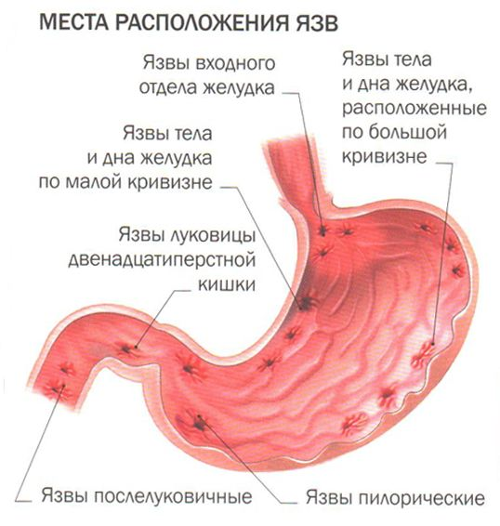
Особенности клинической картины при разной локализации язв
Язва кардиального и субкардиального отделов желудка:
- Жалобы на упорную изжогу, ноющую или интенсивную раннюю боль (через 0,5-1 ч после приема пищи) у мечевидного отростка, наступающую сразу после приема острой, кислой или горячей пищи.
- При пальпации — болезненность в эпигастральной области у мечевидного отростка.
- Язык обложен густым серо-белым налетом.

Slide 28
Особенности клинической картины при разной локализации язв
Язва тела и дна желудка:
- Тупая, ноющая боль в эпигастральной области, чаще натощак или через 20— 30 минут после еды, реже — ночные боли. Появляется отрыжка съеденной пищей, изжога бывает редко, язык обложен густым серо-белым налетом.
- Болезненность в эпигастральной области и левом подреберье, м.б. напряжение брюшных мышц.
Язва пилорического отдела:
- интенсивные и продолжительные боли в эпигастрии справа через 2—3 часа после приема пищи (поздние боли), иррадиирующие в спину и за грудину, в правое подреберье; рвота кислым в большом объеме
- Пациенты худеют. Болезненность в эпигастрии
Язва постбульбарная:
- интенсивные боли в эпигастральной и пилородуоденальной зоне через 3—4 часа после приема пищи (голодные, ночные боли). Боли иррадиируют в спину, правое и левое подреберье; изжога, рвота на высоте боли, не приносящая облегчения.
- При пальпации болененность в эпигастральной области справа.

Slide 29
Осложнение
1. Желудочно-кишечное кровотечение - характерна рвота «кофейной гущи» (при обильном кровотечении возможна примесь неизмененной крови), мелена (черный, «дегтеобразный» стул). При массивном кровотечении - бледность кожных покровов, головокружение, обморок, снижение АД, тахикардия.
2. Перфорация (прободение) язвы - развивается остро и характеризуется двумя симптомами: «кинжальная» боль и «доскообразное» напряжение мышц передней брюшной стенки и последующим развитием других симптомов перитонита, положительным симптомом Щеткина—Блюмберга. Постепенно нарастает метеоризм, задержка стула, газы не отходят, черты лица заостряются. Рвота бывает редко, повышается температура тела. Язык сухой. Пациенты лежат неподвижно на спине или на боку с приведенными к животу ногами.

Slide 30
Осложнение
3.Пенетрация (проникновение) язвы в соседние органы. Чаще пенетрируют язвы ДПК в малый сальник, поджелудочную железу, печень, толстую кишку, брыжейку. Боли становятся упорными, постоянными. Присоединяются признаки вовлечения в патологический процесс поджелудочной железы, печени или желчевыводящих путей (желтуха, повышение активности амилазы в крови, опоясывающие боли и др.).
4. Стеноз привратника - результат рубцевания язвы, которая располагается в пилорическом отделе желудка. Стеноз препятствует прохождению пищи из желудка в ДПК. Характерно чувство распирания в эпигастральной области, рвота, содержащая натощак остатки пищи, съеденной накануне, отрыжка тухлым. Отмечается похудание, сухость кожи, живот вздут.
5. Малигнизация язвы (злокачественная трансформация) чаще всего встречается в кардиальном и пилорическом отделе желудка. Боли приобретают постоянный характер, не связаны с приемом пищи. Пациенты теряют аппетит, худеют, учащается рвота, повышается температура тела до субфебрильных цифр, развивается анемия, постоянно выявляется положительная реакция Грегерсена.

Slide 31
Исход
В случае своевременной диагностики и адекватного комплексного лечения и отсутствия осложнений — прогноз благоприятный.
При несвоевременном обращении к гастроэнтерологу в некоторых случаях происходит прогрессирование состояния с возникновением тяжёлых, угрожающих жизни осложнений, которые могут привести к инвалидизации, а иногда и к летальному исходу.

Slide 32
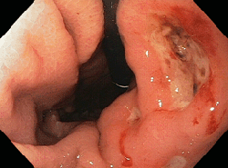
Методы лабораторного, инструментального исследования
1) Тесты на выявление хеликобактерной инфекции - анализ крови на антитела к хеликобактер пилори, анализ кала способом пцр.
2) Цитологическое исследование (биопсия слизистой, мазок – отпечаток слизистой) для выявления хеликобактера и исключения малигнизации.
3) ОАК – признаки анемии.
4) Кал на скрытую кровь (реакция Грегерсена).
5) Желудочное зондирование определяют уровень кислотности желудочного сока (кислотность повышена).
6) Рентгеноскопия желудка – симптом «ниши»
7) ФЭГДС с прицельной биопсией.
8) УЗИ органов брюшной полости.
Рис: исследование ФГДС

Slide 33
Принципы немедикаментозного и медикаментозного лечения
Немедикаментозное лечение .
Диетотерапия: Диета №1
2. Медикаментозное лечение.
Консервативное лечение
ИПП (омепразол 20 мг 2 р\д) в течении 4-6 недель.
Блокаторов Н2-гистаминовых рецепторов (ранитидин, фамотидин) в течении 4-6 недель.
Гастропротективные (де-нол)
Антацидные (маалокс, альмагель, гастал)
Антибактериальные препараты (метронидазол, амоксициллин, кларитромицин, тетрациклин)

Slide 34
Принципы медикаментозного лечения
- Эрадикационная терапия:
Схема 1: Омепразол (20 мг 2 р\д) или рабепразол (20 мг 2 р\д) или лансопразол (30 мг 2 р\д) +
Кларитромицин (500 мг 2р\д) +
Амоксициллин (1000 мг 2 р\с)
Схема 2: один из приведенных в схеме 1 блокаторов водного насоса +
Кларитромицин (500 мг 2р\д) +
Метронидазол (500 мг 2 р\с) или тинидазол (500 мг 2 р\с)
При неэффективности данных антихеликобюакторных схем в течении минимум 7 дней применяют квадротерапию, или четырехкомпонентную схему, куда помимо ингибиторов водного насоса и метронидазола в прежних дозах входят коллоидный субцитрат висмута по 120 мг 4р\сут и тетрациклин 500 мг 4 р\с.
Для устранения синдрома желудочной диспепсии применяют:
М-холинолитики: платифиллин 1 мл п\к, бускопан 10 мг 3 р\сут per os
Миотропные спазмолитики: папаверин 200мг 3 р\с, дротаверин(но-шпа) 40 мг 2 р\с, дюспаталин 200 мг 2 р\с
3. Хирургическое лечение
Удаление части желудка (резекция), иссечение или ушивание язвы ДПК.

Slide 35
Показания к оказанию специализированной медицинской помощи в стационарных условиях
Продолжительность стационарного лечения пациентов с обострением язвенной болезнью должна составлять 21 день.
Показанием к экстренной госпитализации является наличие признаков желудочного кровотечения, перфорации и пенетрации язвы.
Пациенты с неосложненным течением обострения язвенной болезни желудка и двенадцатиперстной кишки подлежат лечению в амбулаторных условиях.
Пациентам с обострением язвенной болезни оказывается специализированная медицинская помощь как в амбулаторных, так и в стационарных условиях, в соответствии со стандартом специализированной медицинской помощи при язвенной болезни желудка, двенадцатиперстной кишки.
Все больные с признаками острого желудочно-кишечного кровотечения или при обоснованном подозрении на таковое подлежат немедленному направлению в стационары, полностью подготовленные к приёму и лечению больных данного профиля организационно, кадрово и материально-технически.

